Slide 1
Jaka to moralność?
Czyli o tym jak dobrze żyć,
jak dobrym człowiekiem być,
no i jak drogą chrześcijańską do nieba się dostać?

Slide 2
02. W jakim świecie żyjemy? Kilka słów o postmodernizmie…

Slide 3
Potem termin ten (tłumaczony na polski przez słowo „ponowożytność") był używany w obszarze krytyki literackiej, sztuki, architektury itp. Nas interesuje filozoficzne rozumienie tego słowa. W zakresie filozofii zaczęto go używać na przełomie lat 70/80.
Określenia „postmodernizm" po raz pierwszy użył w 1917 r. Pannwitz w nawiązaniu do filozofii nietzscheańskiej.

Slide 4
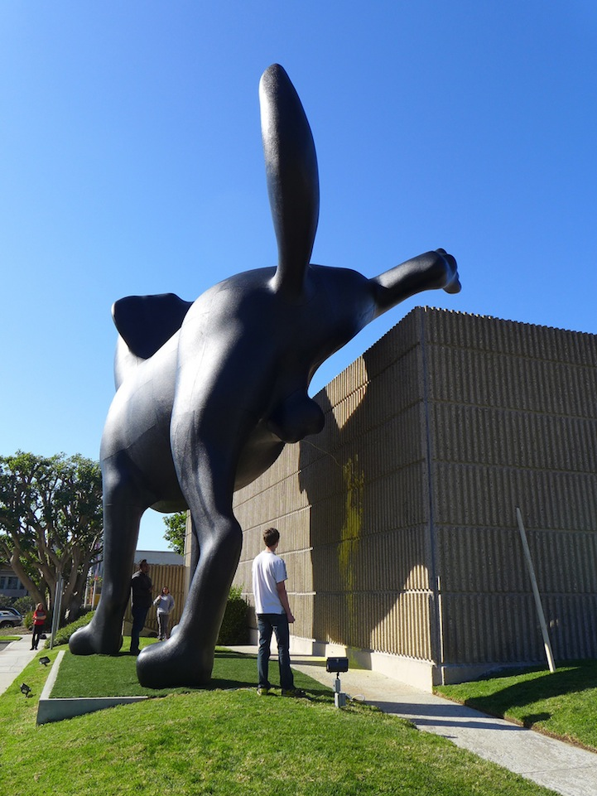
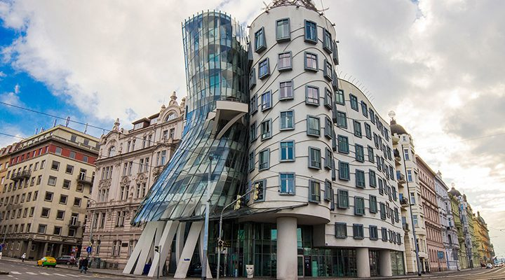
Mimo powstania wielu studiów na temat postmodernizmu, pojęcie to nie jest do końca odpowiednio sprecyzowane
Mieści ono w sobie cały szereg poglądów, kierunków i ujęć nie zawsze spójnych, czasem nawet sprzecznych ze sobą.
Przedmiot tych wszystkich kierunków, wchodzących w skład postmodernizmu, nie jest jednolity.
Postmoderniści wypowiadają się na temat religii, kultury, społeczeństwa, człowieka, nauki, filozofii, sztuki, itd.

Slide 5
Terminu „postmodernizm" nie można rozpatrywać bez powiązania z terminem „moderny" tj. nowożytności. Przy czym nie wiadomo dokładnie czym ona jest☺
1. „Odczarowanie" świata polegające na jego intelektualizacji i racjonalizacji, sprawiając, że człowiek pozbył się religijnych, nadnaturalnych interpretacji otaczającej go rzeczywistości.
2. Odrzucenie religii, a w najlepszym razie sprowadzenie jej do życiowego zadania, polegającego na pomnażaniu bogactwa, mającego być (zgodnie z doktryną kalwińską) znakiem Bożego wybrania.
3. Uznanie rozumu za silę samodoskonalącą ludzkie życie.
4. Wprzęgnięcie nauki w postęp w zakresie techniki, technologii, życia społecznego, edukacji, prawa, polityki itd. Nauka miała rozwiązać wszystkie bolączki życia ludzkiego, miała się stać panaceum na wszelkie zło.
Max Weber

Slide 6
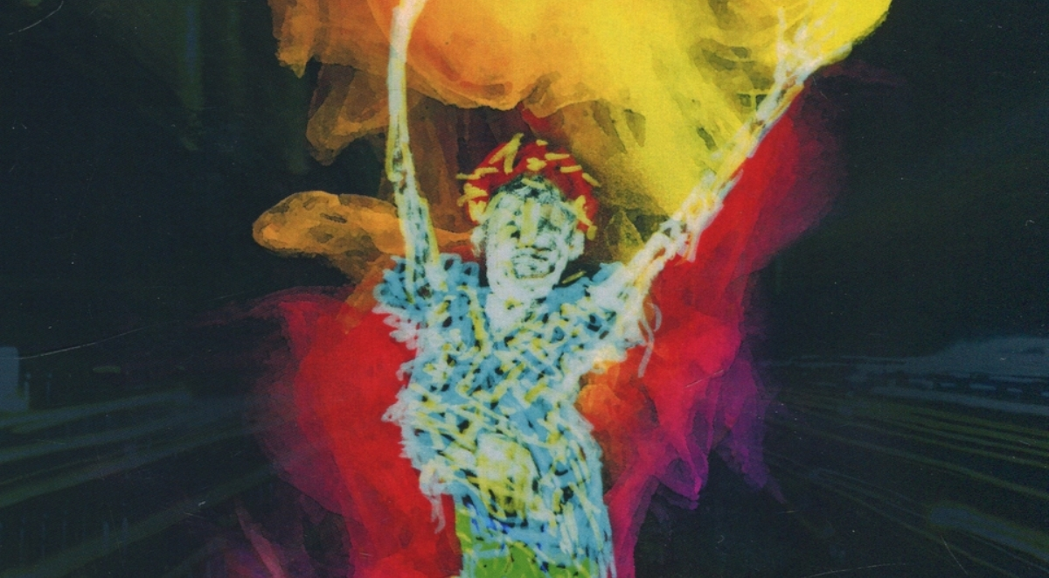
Za postmodernę, czyli „ponowożytność" uważa się szeroko rozumianą, kulturę, w tym filozofię zwłaszcza, rozwijającą się od lat sześćdziesiątych XX wieku do dziś.

Slide 7
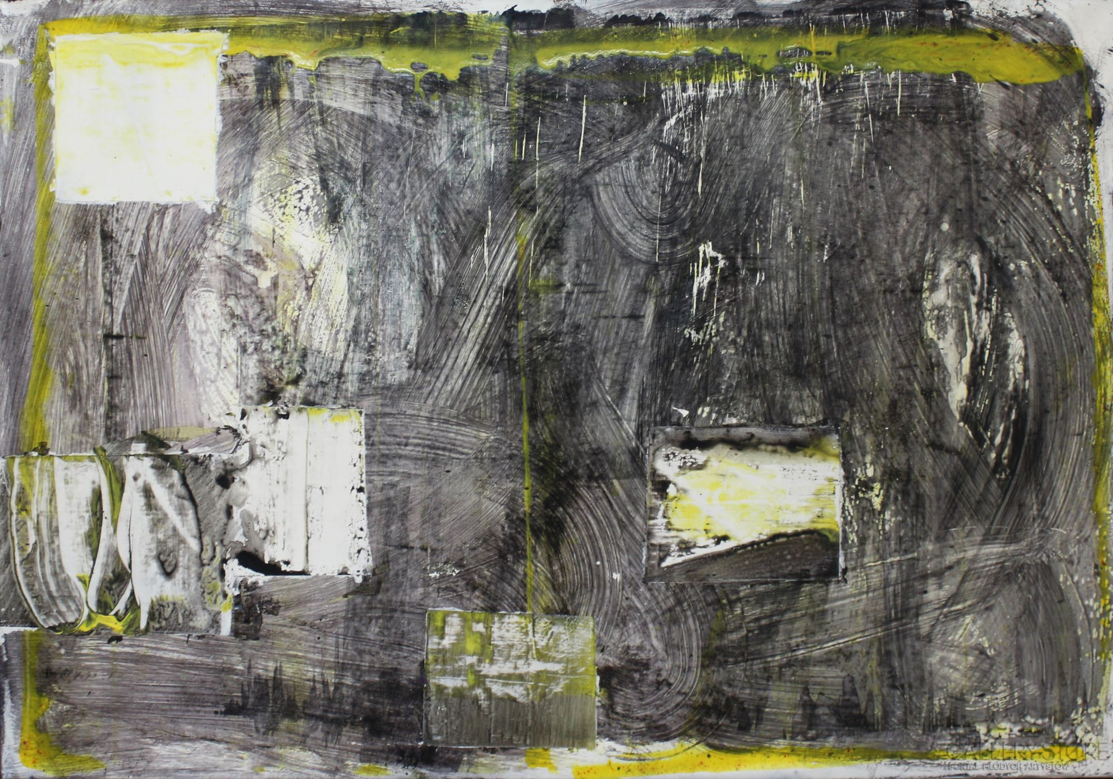
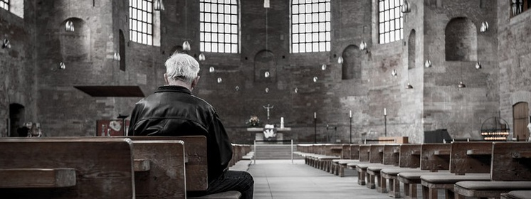
Nowy stan ducha współczesnej kultury i społeczeństwa wraz z jego takimi tendencjami, jak: fragmentaryczność widzenia świata, pluralizm, sekularyzacja życia społecznego i umysłowego, dechrystianizacja życia i myślenia, relatywizm poznawczy i etyczny, otwartość na łączenie różnych systemów filozoficznych, religijnych i innych, pełna akceptacja wartości i norm z kultur pozaeuropejskich, w tym szczególnie azjatyckich itd.

Slide 8
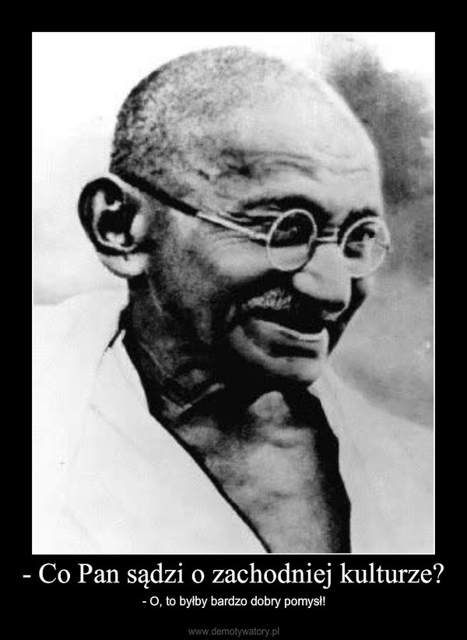
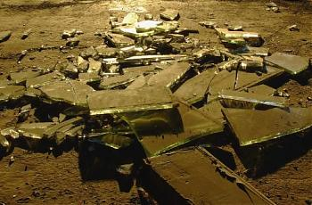
Krytyczna i jednocześnie ironiczna ocena kultury i społeczeństw zachodnich we wszystkich dziedzinach ich życia, a więc w nauce, sztuce, filozofii, moralności, religii, literaturze, polityce, architekturze itd.

Slide 9
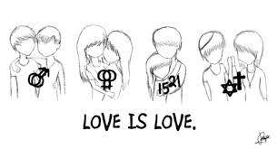
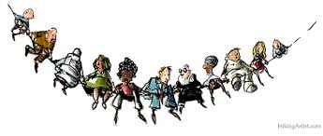
Głoszenie naturalistycznej koncepcji człowieka, podkreślającej tylko jego wymiar cielesny i skrajnie pojmowaną wolność, nieskrępowaną jakimikolwiek przykazaniami i etycznymi nakazami czy zakazami, jako wolność od wszystkiego i do wszystkiego.

Slide 10
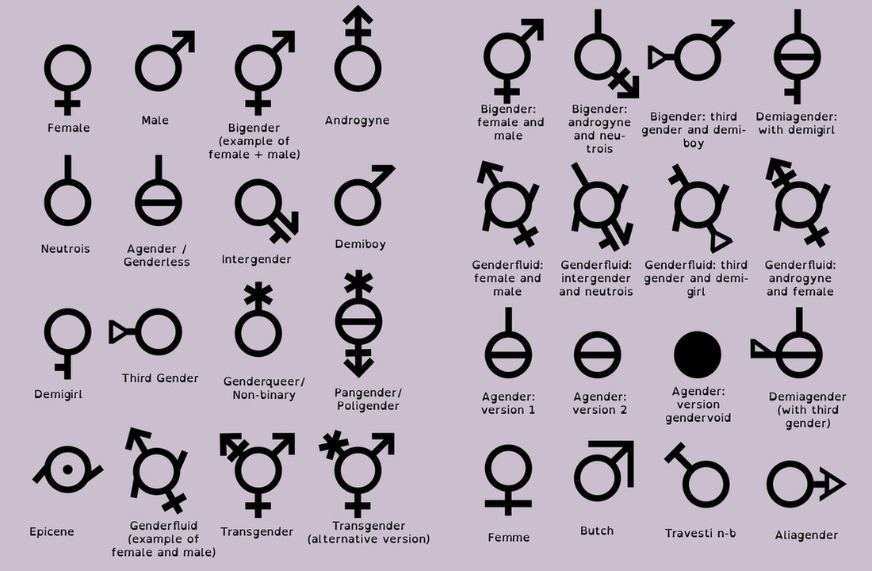
Głoszenie „tolerancji pozytywnej”, tzn. zakazującej ogłaszania za prawdziwe jakichkolwiek stałych i obowiązujących poglądów religijnych, światopoglądowych, społecznych, politycznych i innych; a jednocześnie zobowiązującej do akceptacji wszelkich odmiennych od naszych postaw, zachowań, przekonań, wartościowań itd.

Slide 11
Nowy sposób myślenia i widzenia świata polegający na odrzuceniu tego, co pewne, sprawdzone, jednoznaczne - na rzecz agnostycyzmu, relatywizmu i sceptycyzmu. Znajduje to wyraz nawet w języku potocznym współczesnych polityków, dziennikarzy, naukowców i innych ludzi nadużywających bez przerwy relatywizującego wszelkie stwierdzenia - słowa „jakby".

Slide 12
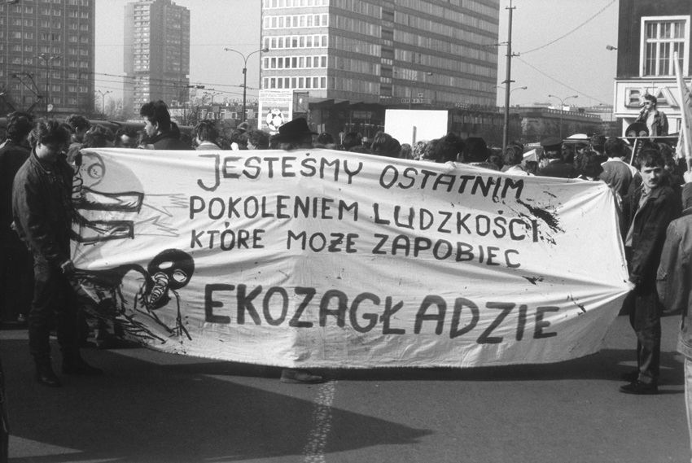
Przenoszenie w polityce i w działaniach społecznych punktu ciężkości z walki o władzę i zaspokojenie potrzeb wielkich podmiotów społecznych, takich jak państwo, naród, Kościół skupiający większość w danym kraju, na rzecz zdecydowanej walki w interesie różnego rodzaju grup mniejszościowych (religijnych, narodowościowych, seksualnych, i innych) oraz na rzecz idei globalnych (np. ruchy ekologiczne, feminizm, walka z molestowaniem itd. ) Wyraża się to dość często w zjawisku tzw. „poprawności politycznej".

Slide 13
Na postmodernistyczny klimat filozoficzny składają się więc następujące elementy: ANTY-ROZUM
w konsekwencji doprowadziło do tyranii wszechmocnego rozumu, który zamiast dać człowiekowi szczęście i poczucie bezpieczeństwa, przyniósł mu lęk i poczucie olbrzymiego zagrożenia (zwłaszcza ze strony broni masowej zagłady, dewastacji środowiska naturalnego i groźnych dla ludzkiej cywilizacji doświadczeń z zakresu genetyki).

Slide 14
Na postmodernistyczny klimat filozoficzny składają się więc następujące elementy: ANTY-poznanie
odrzucenie powszechnie przyjmowanej teorii poznania opierającej się na relacji: poznający poznaje prawdziwie i kompetentnie otaczającą go, i odbijającą się w jego umyśle rzeczywistość taką jaka jest. Postmoderniści odrzucają tę teorię, uważając, że umysł ludzki nie jest zbiornikiem obiektywnych pojęć, idei i myśli, a ludzkie poznanie bynajmniej nie odbija w umyśle poznającego człowieka otaczającej go rzeczywistości.

Slide 15
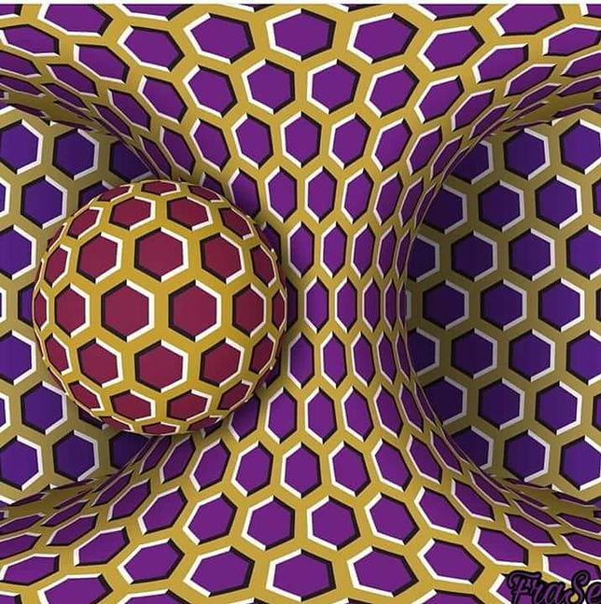
Na postmodernistyczny klimat filozoficzny składają się więc następujące elementy: ANTY-prawda
odrzucenie wiary w istnienie autonomicznego, niezależnego podmiotu poznania i obiektywnego świata, który jako taki może być przez ten podmiot obiektywnie poznany. Według postmodernistów to, co poznajemy, nie jest i nigdy nie będzie prawdą obiektywną, lecz jedynie idealizującą, subiektywną interpretacją i twórczą grą językową. Nie ma zatem prawdy obiektywnej.

Slide 16
Na postmodernistyczny klimat filozoficzny składają się więc następujące elementy: ANTY-historia
człowiek jest istotą uwarunkowaną przez historię, tradycję i mnóstwo innych czynników, które składają się na kontekst społeczny, moralny, religijny, intelektualny, technologiczny i inny, jakie go ukształtowały. Nie ma zatem mowy ani o wolności woli, ani też o obiektywnym poznaniu świata, bowiem proces poznawania każdego człowieka jest całkowicie uzależniony od owych najróżniejszych wpływów, które go ukształtowały i nadal kształtują. Nie można więc „prawdziwie" orzekać o czymkolwiek.

Slide 17
Na postmodernistyczny klimat filozoficzny składają się więc następujące elementy: ANTY-fundamentalizm
odrzucenie możliwości osiągnięcia tez i prawd pewnych, niepodważalnych, nieobalalnych i niekwestionowalnych, które mogłyby być punktem wyjścia dla innych twierdzeń. Postmodernizm odrzuca klasycznie definiowaną prawdę i twierdzi, że człowiek nie jest w stanie osiągnąć jakiejkolwiek wiedzy ostatecznej. Wszystko, co wie, może być zakwestionowane.

Slide 18
Na postmodernistyczny klimat filozoficzny składają się więc następujące elementy: ANTY-demarkacja
programowe odrzucanie lub przekraczanie tradycyjnych, binarnych rozróżnień, wyrażających jakieś opozycje, a w filozofii starożytnej, średniowiecznej i nowożytnej przyjmowanych jako oczywiste, takich np. binarnych rozróżnień jak: obecność - nieobecność, istotny - nieistotny, realny - idealny, autentyczny - nieautentyczny, prawdziwy - nieprawdziwy, dobry - niedobry, mowa - pismo, umysł - ciało, podmiot - przedmiot itd.

Slide 19
Na postmodernistyczny klimat filozoficzny składają się więc następujące elementy: anty-struktura - destrukcjonizm
dążenie do negowania, demaskowania, demitologizowania, podważania, kwestionowania i destrukcji w stosunku do całej zastanej kultury, w stosunku do wszystkich istniejących w niej struktur, schematów, instytucji itd. Chociaż moderna odrzucała tzw. przesądy, zwłaszcza religijne i obyczajowe, to wysoko jednak ceniła prawo, ład, porządek i rozum naukowy. Postmoderna natomiast wszystko to odrzuca, a stawia na nieograniczoną niczym wolność, otwartość, tolerancję, pluralizm i globalizm.

Slide 20
Na postmodernistyczny klimat filozoficzny składają się więc następujące elementy: anty-logika (metafizyka)
całkowite odrzuceniue metafizyki, która przyjmuje istnienie nieobalalnych, oczywistych zasad, takich jak zasada niesprzeczności, tożsamości, przyczynowości; która szuka niezmiennej istoty rzeczy, która przyjmuje istnienie substancji, ducha, duszy, natury, osoby, itd. Odrzucenie metafizyki powoduje odrzucenie racjonalnego dojścia do transcendentnej nadprzyrodzonej rzeczywistości, co więcej, jest jej całkowitym zakwestionowaniem.

Slide 21
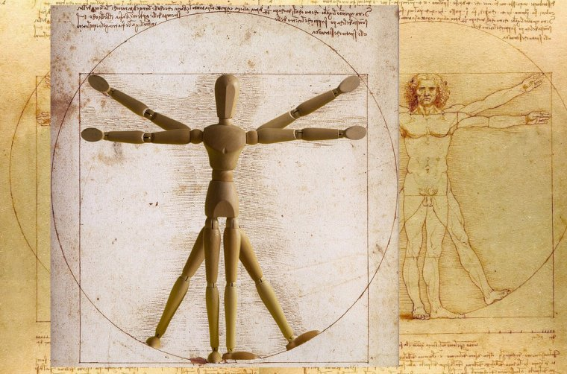
Na postmodernistyczny klimat filozoficzny składają się więc następujące elementy: anty-humanizm
odrzucenie koncepcji człowieka jako racjonalnego i autonomicznego bytu; odrzucenie doktryny o uniwersalnej naturze człowieka; odrzucenie teorii o wyjątkowym, centralnym miejscu człowieka we wszechświecie (kosmocentryzm zamiast antropocentryzmu); odrzucenie rzekomego prawa człowieka do panowania nad światem i nad innymi formami życia.

